Slide 1

TÔN TRỌNG SỰ THẬT

Slide 2

KHỞI ĐỘNG
1
TÌM HIỂU CHỦ ĐỀ BÀI HỌC
KHÁM PHÁ
2
NỘI DUNG
TÌM HIỂU NỘI DUNG BÀI HỌC
LUYỆN TẬP
3
LÀM BT TẠI LỚP
VẬN DỤNG
4
THỰC HIỆN NHIỆM VỤ TẠI NHÀ

Slide 3
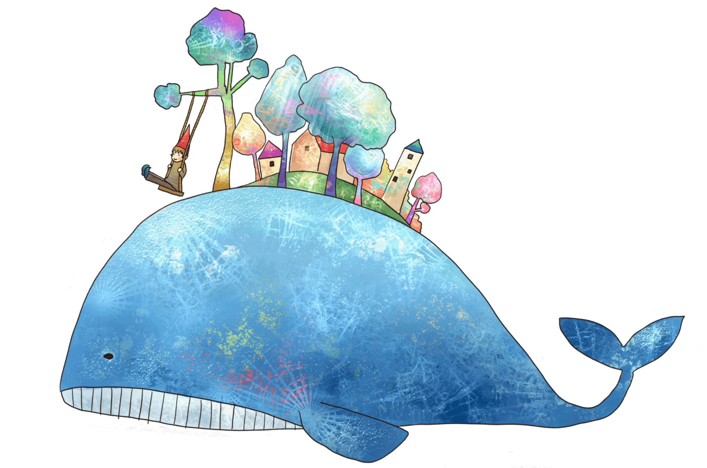
KHỞI ĐỘNG

Slide 4

TRUYỀN TIN
S 02
TRUYỀN TAI NHAU MỘT CÂU NÓI
S 01
S 03
TRUYỀN TAI NHAU MỘT CÂU NÓI
ĐỌC TO CÂU NÓI

Slide 5
TRUYỀN TIN
S 02
TRUYỀN TAI NHAU MỘT CÂU NÓI
S 01
S 03
TRUYỀN TAI NHAU MỘT CÂU NÓI
ĐỌC TO CÂU NÓI
ĐỂ TRỞ THÀNH NGƯỜI THẮNG CUỘC THÌ CÁC TV TGIA TRÒ CHƠI PHẢI TUÂN THỦ ĐIỀU GÌ?
EM RÚT RA BÀI HỌC GÌ
TỪ TRÒ CHƠI?

Slide 6

KHÁM PHÁ

Slide 7
0 1
TÔN TRỌNG SỰ THẬT
VÀ BIỂU HIỆN.

Slide 8


CÂU CHUYỆN
DÙ SAO TRÁI ĐẤT VẪN QUAY
NHÀ BÁC HỌC GA-LI-LÊ ĐÃ TÔN TRỌNG SỰ THẬT NTN?

Slide 9

TÔN TRỌNG SỰ THẬT
- SỰ THẬT MÀ GA-LI-LÊ BV LÀ TRÁI ĐẤT QUAY QUANH MẶT TRỜI CHỨ KHÔNG PHẢI MT QUAY QUANH TĐ.
- GA-LI-LÊ ĐÃ TÔN TRỌNG SỰ THẬT BẰNG CÁCH TUYÊN BỐ: DÙ SAO TRÁI ĐẤT VẪN QUAY!

Slide 10
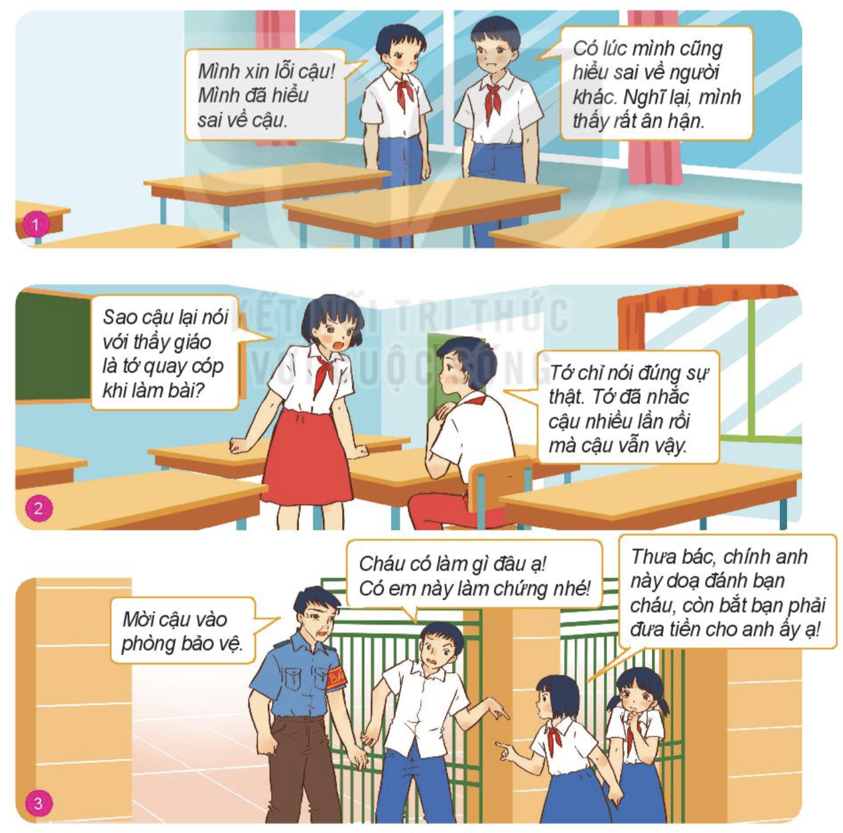
EM HÃY
TÌM HIỂU BIỂU HIỆN CỦA
TÔN TRỌNG SỰ THẬT TRONG CÁC HÌNH ẢNH BÊN?

Slide 11

TÔN TRỌNG SỰ THẬT LÀ GÌ?
- SỰ THẬT LÀ NHỮNG GÌ CÓ THẬT TRONG CUỘC SỐNG, HIỆN THỰC VÀ PHẢN ÁNH ĐÚNG HIỆN THỰC CUỘC SỐNG.

BIỂU HIỆN:
- BIỂU HIỆN TÔN TRỌNG SỰ THẬT LÀ SUY NGHĨ, NÓI VÀ LÀM THEO ĐÚNG SỰ THẬT

Slide 12
0 2
Ý NGHĨA CỦA
TÔN TRỌNG SỰ THẬT

Slide 13

SẮM VAI
XỬ LÝ TÌNH HUỐNG Tr19/SGK
- Nêu suy nghĩ của em về nội dung của đoạn hội thoại.
- Theo em việc tôn trọng sự thật có ý nghĩa ntn trong cuộc sống?

Slide 14

Ý NGHĨA TÔN TRỌNG SỰ THẬT

01
02
03
Bảo vệ cuộc song, bảo vệ cho những điều đúng đắn, tránh nhầm lẫn, oan sai.
Giúp con người tin tưởng, gang kết với nhau hơn, cuộc song trở nên tốt đẹp hơn.
Khiến tâm thoải mái đẽ, sức khoẻ tốt, bản thân đẹp hơn trong mắt mọi người.

Slide 15
0 3
CÁCH
TÔN TRỌNG
SỰ THẬT

Slide 16
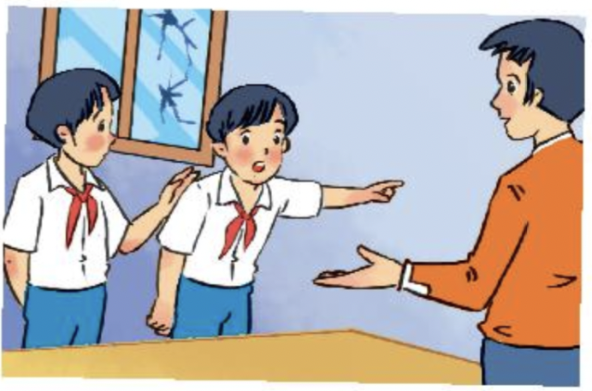
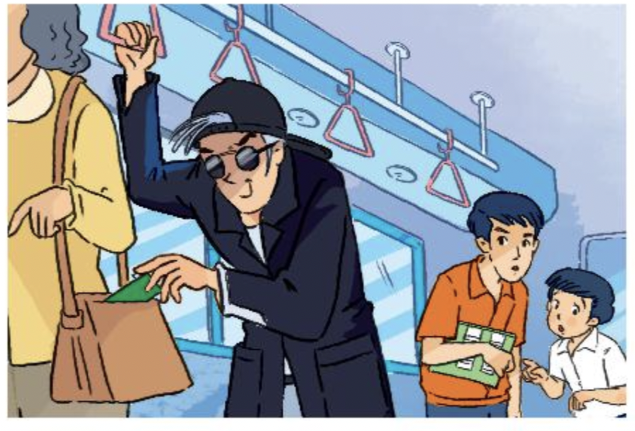
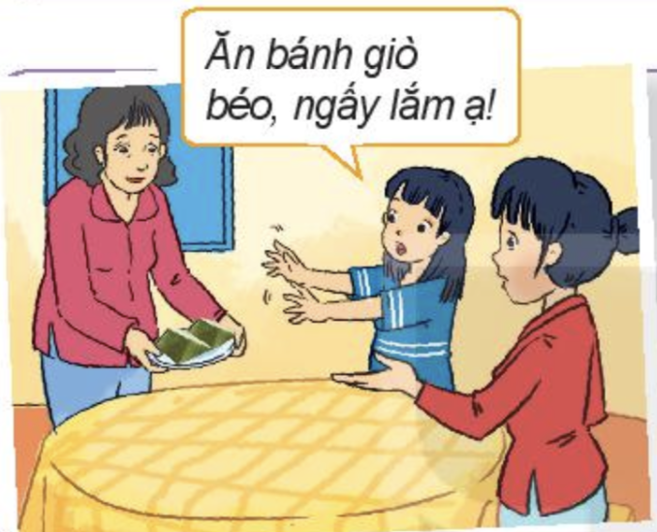
SẮM VAI XỬ LÝ TÌNH HUỐNG Tr19-20/SGK
N 02
VŨ DŨNG CẢM VÀ KHÔN KHÉO KHI TỐ CÁO TÊN TRỘM VỚI PHỤ XE BUÝT.
MẸ DUNG TINH TẾ, KHÉO LÉO TRONG VIỆC HỒI ĐÁP LỜI MỜI
N 01
N 03
DŨNG THẲNG THẮN, CHÂN THÀNH VÀ TẾ NHỊ KHI KHUYÊN BẠN NHẬN LỖI VÀ PHẢN ÁNH SỰ THẬT VỚI THẦY GIÁO

Slide 17


CÁCH TÔN TRỌNG SỰ THẬT
Luôn nói thật với người thân, thầy cô, bạn bè và người có trách nhiệm bằng thái độ dũng cảm, khéo léo, tinh tế và nhân ái.

Slide 18
LUYỆN TẬP

Slide 19
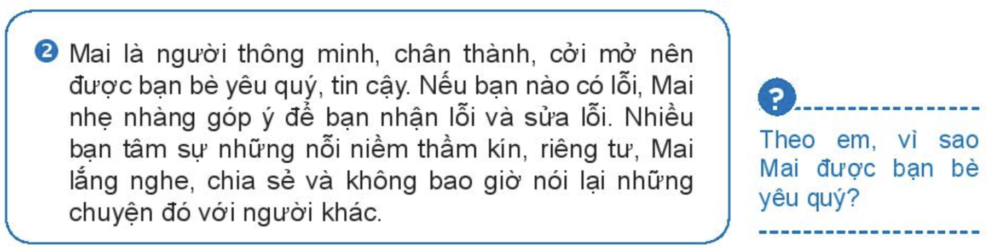
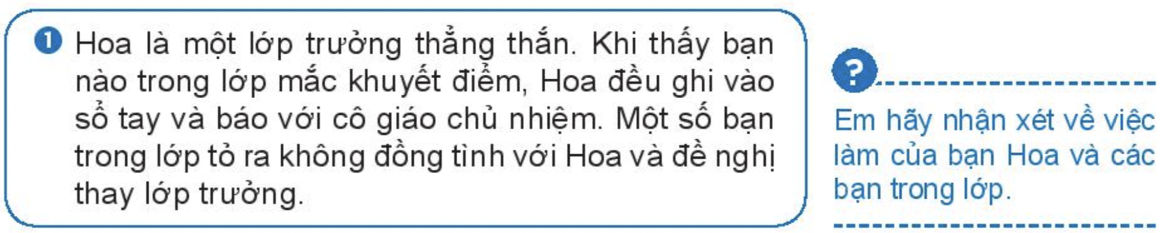

Slide 20
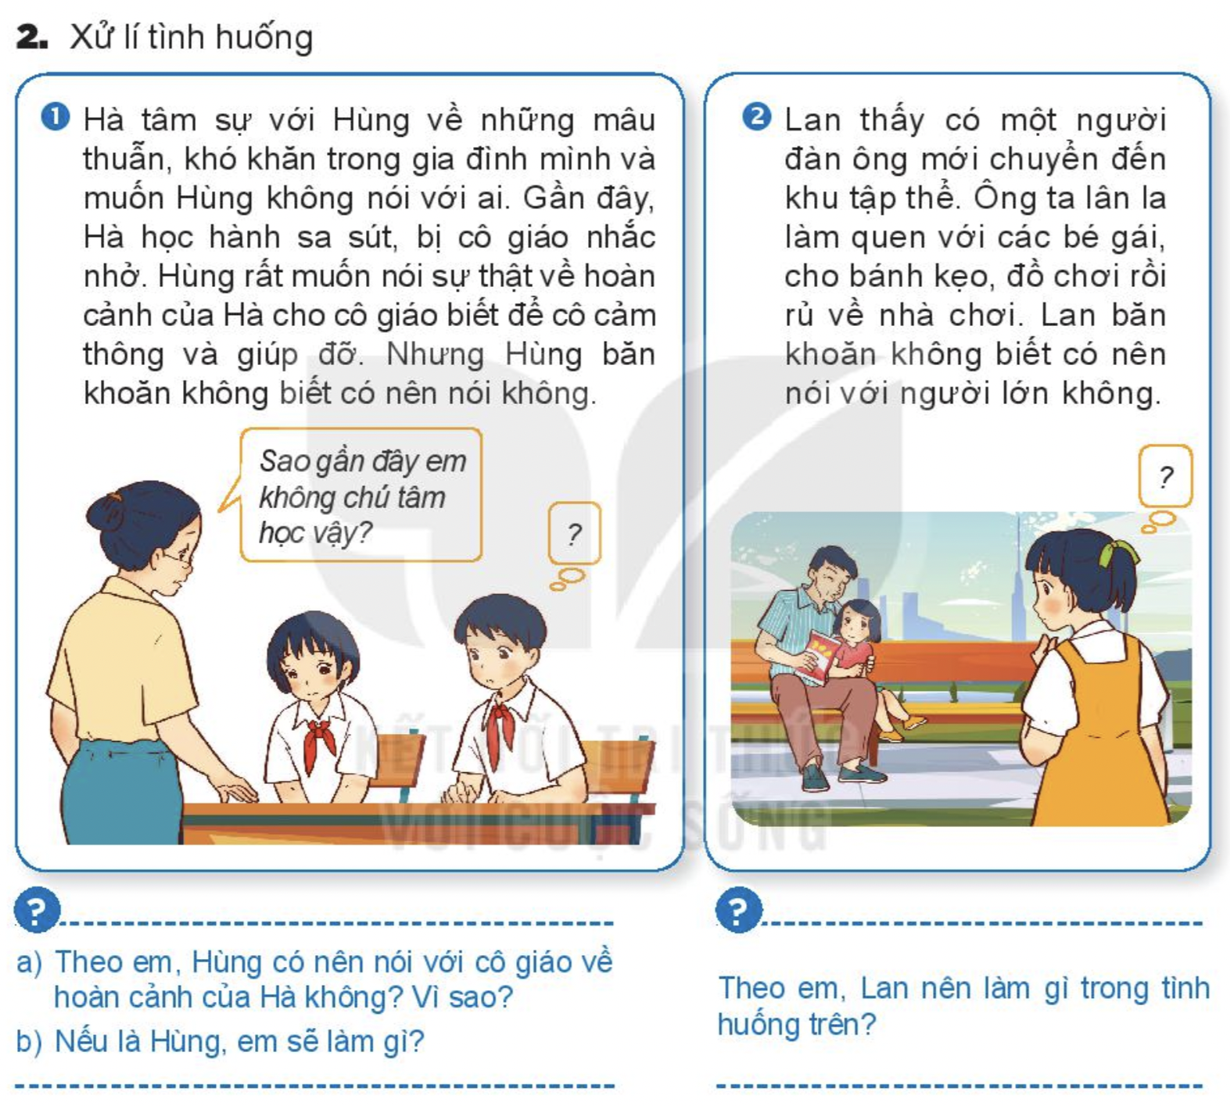

Slide 21
VẬN
DỤNG

Slide 22
EM HÃY VIẾT VỀ VIỆC LÀM TÔN TRỌNG SỰ THẬT HOẶC CHƯA TÔN TRỌNG SỰ THẬT CỦA BẢN THÂN VÀ CHIA SẼ CẢM XÚC, SUY NGHĨ CỦA EM SAU MỖI VIỆC LÀM ĐÓ
SUY NGHĨA CỦA EM VỀ CÂU CA DAO SAU:
NHỮNG NGƯỜI SUY NGHĨ THẬT THÀ
ĐI ĐÂU CŨNG ĐƯỢC NGƯỜI TA TIN DÙNG
BT2
BT1

Slide 23
THANKS
DO YOU HAVE ANY QUESTION?

